Slide 1
HABLAR SOBRE LOS PRECIOS
¿CUANTO CUESTA …? - HOW MUCH DOES ____ COST?
PAGAR- TO PAY
DINERO – MONEY
MONEDAS- COINS
EFECTIVO – CASH
TARJETA DE CREDITO – CREDIT CARD
BARATO – CHEAP
CARO – EXPENSIVE
PROPINA- TIP

Slide 3
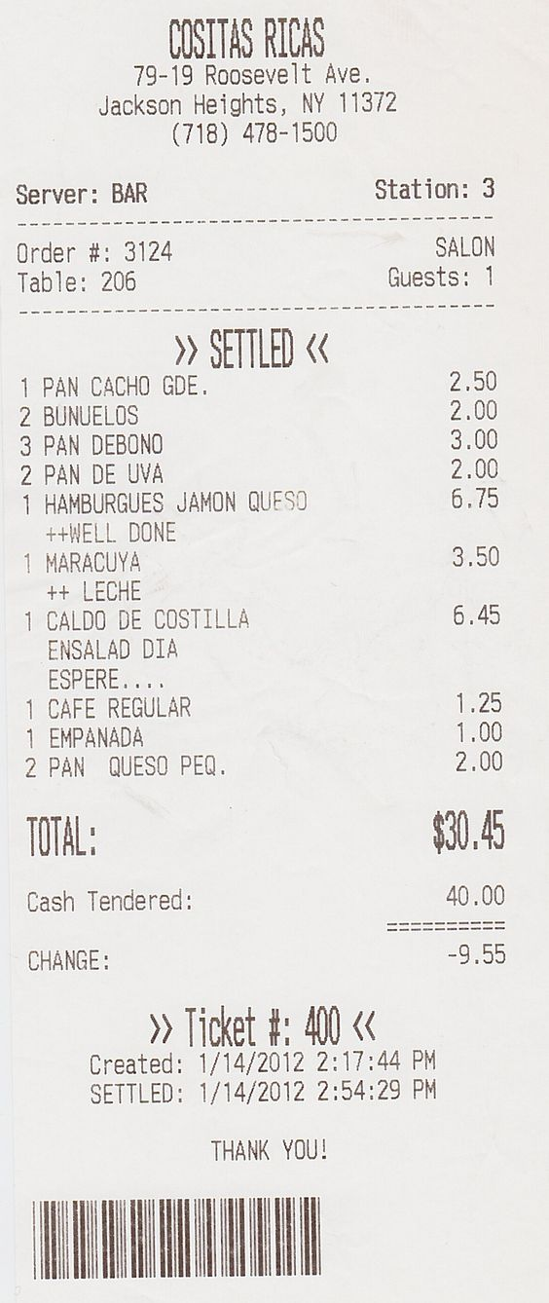
¿Cuanto cuesta
todas las comidas?
¿Cuanto cuesta un pan de uva?
¿Cuanto cuesta la ensalada del día?
¿Cuanto cuesta la cuenta?
¿Como pagaron? (how did they pay?)

Slide 4
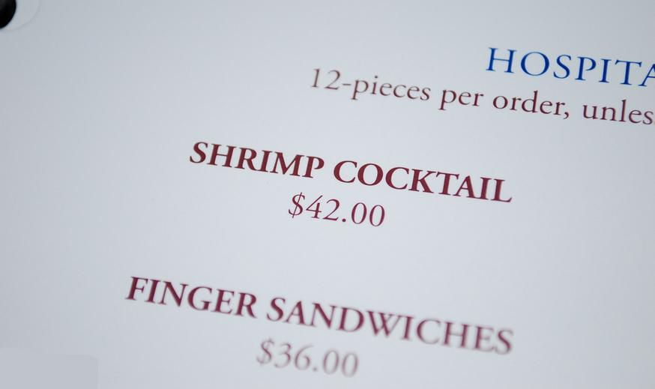
HAGANLO AHORA
¿Como son los precios en el menú?
¿Quieres comer en este restaurante o no? ¿Por qué?

Slide 5
BIENVENIDOS A NUESTRA CLASE ESPANOL 1
Hoy es martes, el treinta de abril

Slide 6
OBJETIVO Y DOL
OBJ: LLWBAT READ AND WRITE USING RESTUARANTE VOCABULARY.
DOL: Given 5 restaurant dialogues, 100% of LLWBAT interpret and select the correct missing word 4/5 times.

Slide 7
AGENDA
Time | Activity
5 Minutes | Do Now
5 Minutes | Vocabulary repaso
5 Minutes | Pon en orden
5 Minutes | INM: Irregulars
5 Minutes | CFU respond
10 Minutes | Script
5 Minutes | DOL

Slide 9
PREFERIR – TO PREFER
Yo | Nosotros
Tú
Él Ella Usted | Ellos Ellas Ustedes
PREFERIR
E-IE
PEDIR- TO ORDER
Yo | Nosotros
Tú
Él Ellas Usted | Ellos Ellas Ustedes
PEDIR
E-I

Slide 10
DESEAR- TO WISH FOR
¿QUE PREFIERE?
YO PREFIERO …
¿QUE DESEA?
YO DESEO…
¿QUE LE GUSTARIA?
ME GUSTARIA/ QUISIERA…
¿Cuanto cuesta?
cuesta…
(singular)
cuestan…
(plural)

Slide 11
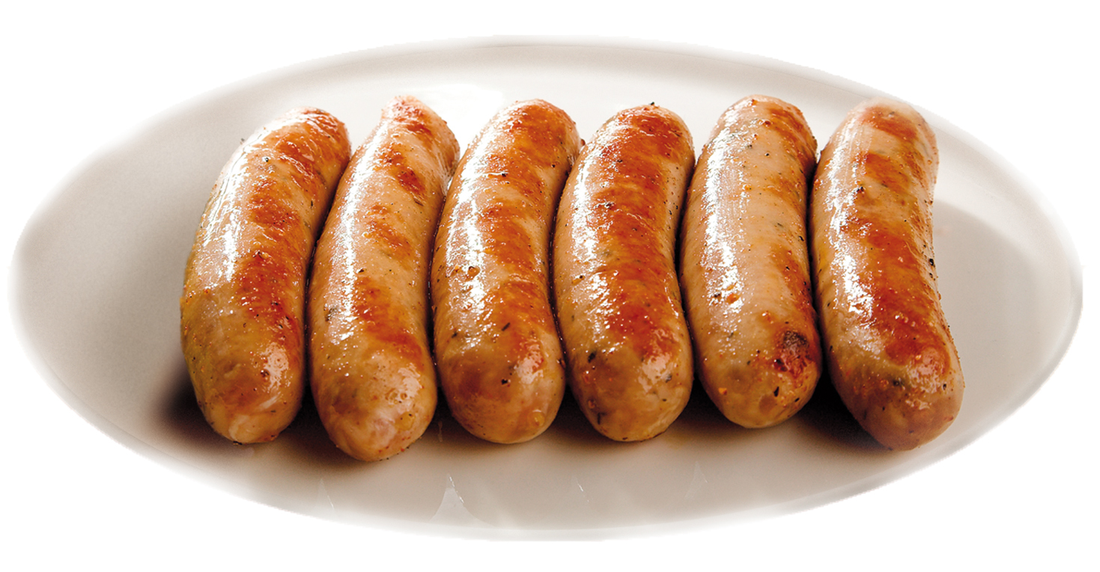
¿QUE PREFIERES?

Slide 12
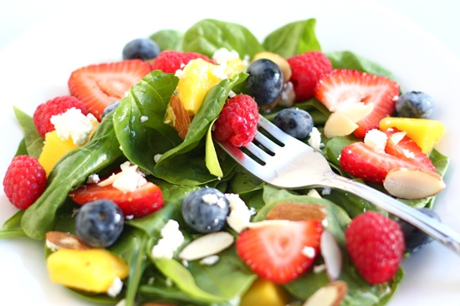
¿QUE DESEAS?

Slide 13
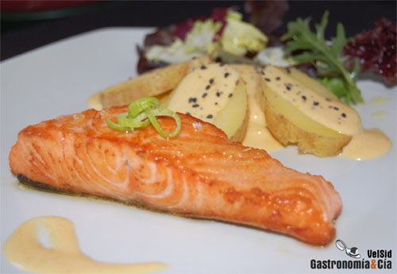
¿QUE PREFIERES?

Slide 14
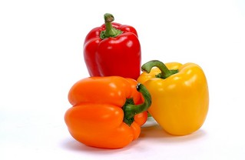
¿QUE TE GUSTARIA?

Slide 15
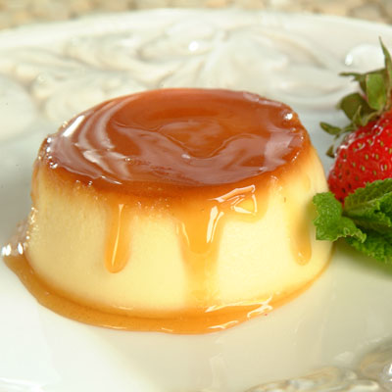
¿QUE QUISIERAS?

Slide 20
DOL: Fill in the blanks
With the correct
vocabulary word!

Slide 25
BIENVENIDOS A NUESTRA CLASE eSPAñOL 1
Hoy es miercoles, el treinta y uno de Abril

Slide 26
agenda
Time | Activity
5 Minutes | Hazlo Ahora
5 Minutes | INM: Vocabulario
10 Minutes | CFU
5 Minutes | Listen and Place
10 Minutes | Hablar
5 Minutes | DOL

Slide 27
Objetivo y dol
OBJ: LLWBAT USE AND IDENTIFY THE CORRECT TABLEWARE VOCABULARY IN READING, WRITING, LISTENING AND SPEAKING.

Slide 28
OBJETIVO Y DOL
DOL: GIVEN 6 SENTENCES, 100% OF LLW USE TABLEWARE VOCABULRAY CORRECTLY TO IDENTIFY THE CORRECT WORD 5/6 TIMES.
OBJ: LLWBAT use food vocabulary in combination with vocabulary about table settings. [NL.3.2.a, NL.3.2.b, NL.1.3c]

Slide 43
Listen to the table setup and place the tableware correctly.

Slide 44
Match the table setting/ silverware to the food and write a complete sentence with both vocabulary words.
1. Cereal
2. Carne
3. Espagueti
4. Helado
5. Café
A. Un cuchillo
B. Una taza
C. Una cuchara
D. Un tenedor
E. Un tazón

Slide 45
HABLAR & PAIR SHARE 1. You have received an image of a specific silverware 2. move around the room until the music stops, partner with someone. 3. Use the sentence stems to describe the silverware. 4. Trade. 5. Repeat.
Necesitas __________?
Si, necesito _______ por favor.

Slide 46
Me usas para __________
Puedes comer/ beber ________ conmigo
No funciona para comer/ beber __________

Slide 47
1. ¿Qué necesitas para comer sopa?
2. ¿Qué usas para cortar el carne?
3. ¿Qué necesitas para comer el espagueti?
4. ¿Cuándo tienes una cara y unas manos sucios, que necesitas usar?
5. ¿Qué usas para beber café?
6. ¿Qué necesitas para comer pizza?

Slide 50
Escribe las
palabras
de vocabulario

Slide 51
HAGALO AHORA
¿Cual es tu restaurante favorita?
¿Que comida tiene?
¿Como son los precios? ¿Altos o bajos?

Slide 52
BIENVENIDOS A NUESTRA CLASE ESPANOL 1
Hoy es jueves, el primero de mayo

Slide 53
OBJETIVO Y DOL
OBJ: LLWBAT USE AND COMPREHEND VOCABULARY FROM A RESTUARANTE SCENE.
DOL: GIVEN 5 CLUES, LLW USE RESTUARANT VOCABULARY TO COMPLETE THE SENTENCES WITH 80% ACCURACY.

Slide 56
TIME | ACTIVITY
5 Minutes | DO NOW
5 Minutes | REPASO DE CUBIERTOS
5 Minutes | Recomendarias el restaurante
5 Minutes | INM: VOCABULARIO
5 Minutes | ¿QUE TIENE EL CAMARERO?
10 Minutes | INM: Precios
5 Minutes | Cuanto cuesta
10 Minutes | Menu speaking activity
5 Minutes | DOL
AGENDA

Slide 57
Repaso y practicar
tazón

Slide 58
¿RECOMENDARIAS EL RESTUARANTE?
Lee los siguientes descripciones y escribe si lo recomendarías o no!
1. Hay un restaurante peruano que tiene comida muy rica. Los precios son baratos y los camareros son muy amistosos.
3. Hay un pizzería aquí en Colorado Springs que solo tiene pizza de queso. La pizza es muy caro también. A veces esta sabrosa pero no todo el tiempo.
4. El restaurante de comida china es muy sucio. La comida no es saludable o rica. Cuando yo pido pollo la camarera me sirve carne roja! Una vez había un pelo en mi comida.
2. Hay un restaurante Mexicana donde mi familia siempre come. La comida es muy tradicional y sabrosa. No cuesta mucho! A veces hay una espera (wait).

Slide 59
¡ESTAMOS EN UN RESTAURANTE!
CAMERERO (A) – SERVER
COCINERO (A) – CHEF
PREFERIR- TO PREFER
DESEAR- TO WISH FOR
PEDIR – TO ORDER
ME GUSTARIA/ QUISIERA– I WOULD LIKE
LE TRAIGO- I WILL BRING YOU
¿ME TRAE…? – WILL YOU BRING ME..?
¿ALGO MAS?- ANYTHING ELSE
ME FALTA(N) – I AM MISSING
EL PLATO PRINCIPAL- MAIN DISH
DE PLATO PRINCIPAL- AS A MAIN DISH
EL MENÚ/ LA CARTA - MENU
LA CUENTA- BILL

Slide 60
¿Que tiene el camarero? El camarero tiene _____.

Slide 61
¿Que tiene el camarero? El camarero tiene _____.

Slide 62
¿Que tiene el camarero?

Slide 63
¿Que tiene la camarera?

Slide 64
¿Que tiene el cocinero?

Slide 65
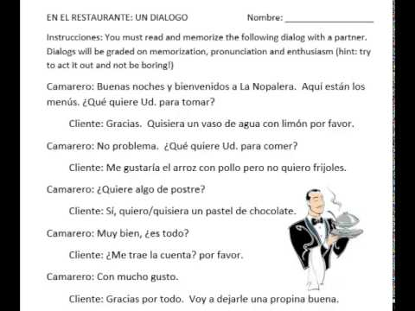

Slide 66
DOL Read the following clues and identify what vocabulary word makes sense!
1. Todos los precios están aquí cuando terminas de comer.
2. Todas las comidas están aquí cuando tienes que pedir.
3. La persona que cocina en un restaurante.
4. La persona que te trae la comida.
5. El plato mas grande que pides.

Slide 73
HAZLO AHORA

Slide 75
BIENVENIDOS A NUESTRA CLASE ESPANOL 1
HOY ES JUEVES, EL TRECE DE ABRIL

Slide 76
OBJETIVO Y DOL
OBJ: LLWBAT LISTEN TO AND USE RESTUARANT VOCABULARY IN CONVERSATION.
DOL: LLW listen to a restaurant scene and write vocabulary about the conversation they hear with 100% accuracy.

Slide 77
AGENDA
TIME | ACTIVITY
5 MINUTES | DO NOW
5 MINUTES | QUIEN SOY- PERSONAS
10 MINUTES | ESCRIBIR
5 MINUTES | HABLAR Y MATCH
15 MINUTES | SCENARIOS PARA HABLAR
5 MINUTES | PEDIR/ COSTAR
5 MINUTES | HABLAR CON MENU
10 MINUTES | HABLAR Y ESCRIBIR WKSHT
5 MINUTES | DOL

Slide 78
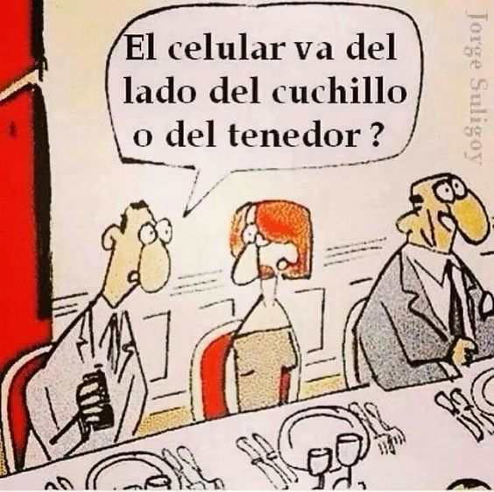

Slide 79
Yo pido | Nosotros pedimos
Tu pides
El Ella pide Usted | Ellos Ellas piden Ustedes
¿Que pides?
Quiero pedir
Yo pido

Slide 80
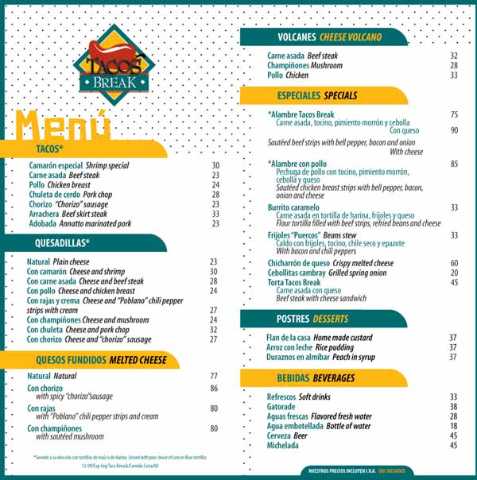
PRACTICAR JUNTOS
1. Order something
2. Say how much it costs.
Ex: ¿Que pides?
Yo pido un ____.
¿Cuanto cuesta?
Cuesta _____.

Slide 81
ESCUCHAR: QUIEN SOY LAS PERSONAS EN EL RESTUARANTE
1. Yo pido comida en un restaurante
2. Yo cocina todo la comida
3. Yo soy la persona que trae la comida y trae la cuenta.

Slide 82
Hablar con Menús

Slide 84
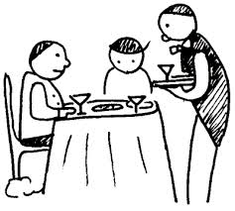
El restaurante Escenarios

Slide 85
You are a server: Ask if your customer would like to order the special.
Respuesta: ¿Le gustaría pedir el especial del día?

Slide 86
You are a server: Ask what your customer would like to order as an appetizer.
Respuesta: ¿Qué le gustaría pedir de aperitivo?

Slide 87
You are a server: Ask what your customer would like to order for dessert.
Respuesta: ¿Qué le gustaría pedir de postre?

Slide 88
You are a customer: Ask your server what the special of the day is.
Respuesta: ¿Cuál es el especial del día?

Slide 89
You are a customer: Tell your server you would like to order a salad with no tomatoes.
Respuesta: Me gustaría/Quisiera/deseo una ensalada sin tomates.

Slide 90
You are a server: Ask what your customer would like to order to drink.
Respuesta: ¿Qué le gustaría pedir para beber?

Slide 91
You are a customer: Tell your server you would like a glass of wáter with lemon
Respuesta: Me gustaría/quisiera/deseo pedir algo picante.

Slide 92
You are a server: Ask what your customer would like to order as their entree.
Respuesta: ¿Qué le gustaría pedir de plato principal?

Slide 93
You are a customer: Tell your server you are going to order a hamburger with cheese.
Respuesta: Voy a pedir una hamburguesa con queso.

Slide 94
You are a customer: Tell your server you are missing a fork.
Respuesta: Me falta el tenedor.

Slide 95
You are a server: Tell them you will bring them a fork
Respuesta: Me falta un menú.

Slide 96
You are a customer: Tell your server you would like a glass of water.
Respuesta: Me gustaría/quisiera/deseo un vaso de agua.

Slide 97
You are a server: Ask a customer how the food is.
Respuesta: ¿Le gustaría azúcar con su café?

Slide 98
You are a customer: My food is cold!
Respuesta: Me gustaría/quisiera/deseo un té helado con limón.

Slide 99
You are a customer: Ask the server to bring you the bill
Respuesta: No me gusta la comida picante.

Slide 100
You are a server: Ask your customer if they would like vanilla or chocolate ice cream.
Respuesta: ¿Le gustaría el helado de vainilla o de chocolate?

Slide 101
You are a server: Ask your customer if they would like tea or coffee with their dessert.
Respuesta: ¿Le gustaría té o café con su postre?

Slide 102
You are a customer: Tell your server you would like the chocolate cake for dessert.
Respuesta: Me gustaría/quisiera/deseo el pastel de chocolate de postre.

Slide 103
You are a customer: Tell your server you would like him to please bring the bill.
Respuesta: ¿Me trae la cuenta por favor?.

Slide 104
You are a customer: Your server asks if you would like the fish special – tell him no thank you – I don’t like fish.
Respuesta: No gracias, no me gusta el pescado.

Slide 105
You are a customer: Tell your server you need ketchup.
Respuesta: Necesito salsa de tomate por favor.

Slide 106
You are a customer: Tell your server you would like coffee with out milk.
Respuesta: Me gustaría/quisiera/deseo café sin leche.

Slide 112
PARTNER | QUEJA 1 (cliente) | SOLUCION (camarero) | QUEJA 2 (cliente) | SOLUCION 2 (camarero)
EJEMPLO: | No tengo una servilleta | Le traigo una servilleta | Hay un pelo un mi sopa | Yo puedo servir una sopa nueva.

Slide 113
PARTNER | QUEJA 1 (cliente) | SOLUCION (camarero) | QUEJA 2 (cliente) | SOLUCION 2 (camarero)
EJEMPLO: | No tengo una servilleta | Te trae una servilleta | Hay un pelo un mi sopa | Yo puedo servir una sopa nueva.

Slide 114
Camarero: Bienvenidos. ¿Que les gustaría beber y comer?
Cliente: Complaint
Camarero: Resolve issue
Cliente: Yo quisiera ______.
Camarero: Aquí esta su comida. ¿Algo mas?
Cliente: Complaint
Camarero: Resolve issue
Cliente: Me trae la cuenta, por favor.
Camarero: Por su puesto, le traigo la cuenta.

Slide 115
DOL:
https://www.youtube.com/watch?v=sVi516lllW8
https://www.youtube.com/watch?v=fWHvBpyXVcc
After listening to the dialogue, answer the question presented.

Slide 116
Repaso: Lee los siguientes frases y elige una respuesta
Las personas canosas generalmente son… a.) Joven b.) Rubias c.) Viejas d.) Pelirrojas
En general los hombres tienen el pelo… a.) Corto b.) Largo c.) Negro d.) Joven
Cuando estás terminado con la cena, pides… a.) El tenedor b.) La cuchara c.) La cuenta d.) Dinero
La madre de tu padre es… a.) su abuela b.) tu abuela c.) nuestra abuela d.) sus abuelos
Si alguien te dice “gracias,” tú le dices: a.) Qué rico b.) Delicioso c.) quiero una cuchara d.) de nada

